Slide 1
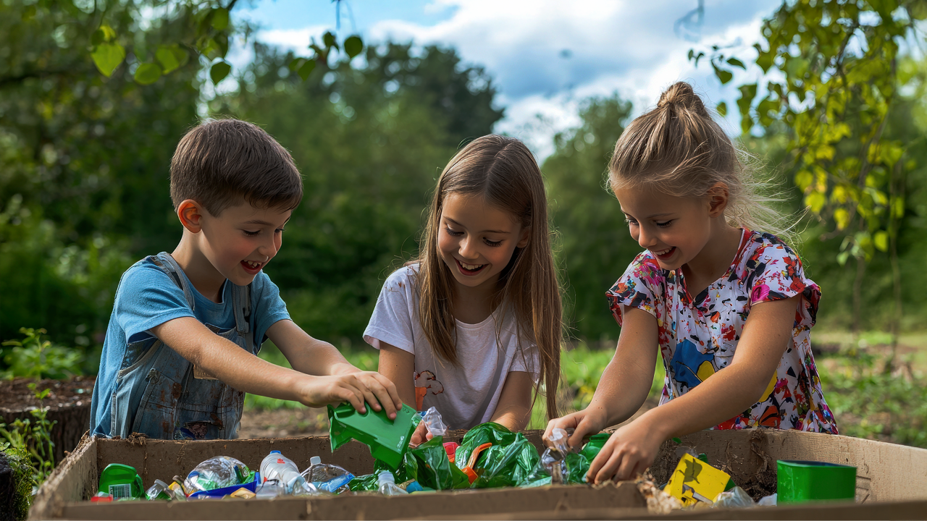



עובדים טוב יחד!
מינהל פדגוגי - האגף לחינוך יסודי
מזכירות פדגוגית - אגף מדעים
מינהל חדשנות וטכנולוגיה
משרד החינוך
כלים ומיומנויות לעבודה קבוצתית טובה של כוח המשימה הירוק
Notes:
מטרות המפגש:
התלמידים יקבלו כלים להתמודד עם אתגרים העולים בעבודת הצוות.
התלמידים יחשפו לדרכים שונות בהתמודדות עם מצבים של קבלת החלטות בצוות.
התלמידים יתנסו באופן מעשי בכלים לעבודת צוות מיטבית שקיבלו.

Slide 2
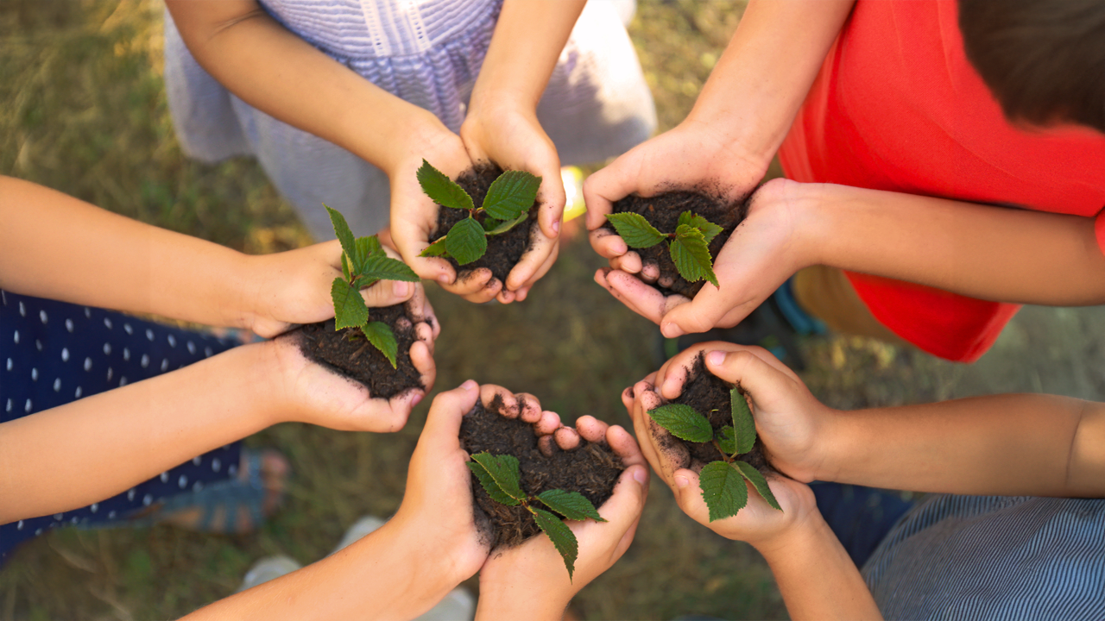

הדרך להצלחה של כוח משימה ירוק
ניהול
קונפליקטים
עבודת
צוות
קבלת
החלטות
Notes:
מהלך המפגש:
פתיחה – 5 דקות
היום נכיר יחד כמה כלים, המפתחות לדרך שלנו ככוח משימה ירוק, שיוכלו לעזור לנו להובלת הפרויקט הסביבתי שלנו כ-קבוצה.
אלו מפתחות שמי שידע להשתמש בהם ולחזק את המיומנויות הללו יוכל להצליח במגוון סיטואציות בקבוצה ולהפיק מכל סיטואציה את הטוב ביותר.
במהלך התוכנית, כמו שסיפרתי לכם במפגש הקודם, נכיר כמה סוגיות סביבתיות. מתוכן נבחר סוגייה אחת שבה נעמיק ונחקור, וסביבה נתכנן, ניזום ונוביל פרויקטים יחד כ-קבוצה.
נעבוד על הפרויקט בצוותים קטנים, של כ - 5-6 תלמידים בצוות.
במפגש היום נקבל מפתחות ל-3 נושאים שיעזרו לנו להצליח בעבודה יחד:
עבודת צוות
קבלת החלטות
ניהול קונפליקטים
נתחיל ממשחק קצר – 10 דקות
מטרות המשחק:
לעודד שיתוף פעולה, תקשורת ופתרון בעיות.
להראות את החשיבות של עבודת צוות כדי להשיג מטרה משותפת.
שלבי המשחק:
א- הכנות וציוד נדרש:
חפצים שניתן לבנות איתם מגדל, עדיפות על חומרים בשימוש חוזר - למשל: קרטונים, בקבוקי פלסטיק או עיתונים, קוביות עץ, מקלות ארטיק, גומיות, חוטים, קשיות.
שעון עצר או טיימר למדידת זמן.
שולחן כבסיס לבנייה.
ב- מהלך המשחק:
נחלק את הילדים ל-3-4 קבוצות - כל קבוצה עם 4-6 ילדים.
נסביר את המשימה: "בנו מגדל יציב וגבוה ככל האפשר תוך 10 דקות בעזרת החומרים שתקבלו. המגדל הגבוה ביותר שיוכל להחזיק עליו חצי כוס מים ל-10 שניות יהיה המגדל המנצח. רק לקבוצה שעובדת בשיתוף פעולה יהיה הסיכוי להצליח".
לכל קבוצה יינתנו 3 דקות לתכנון הבנייה ו-7 דקות לבניה עצמה.
בנוסף ניתן להוסיף "חוק מיוחד" שיחייב אותם לתקשר בצורה ייחודית:
מותר לדבר אך ורק בלחישות.
כל משתתף/ת יכול/ה לעבוד רק עם יד אחת.
עובדים יחד ללא דיבורים כלל - ניתן לתקשר רק עם שפת הגוף.
לאחר תום הזמן, כל קבוצה מציגה את המגדל שלה ובודקת אם ניתן לייצב עליו חצי כוס מים, יש למדוד את גובה המגדלים.
דיון וסיכום:
נשאל את הקבוצות:
מה היה קשה בעבודה המשותפת?
איך הצלחתם להתגבר על הקשיים?
מה עזר לכם לבנות את המגדל בצורה טובה?
נסב את תשומת ליבם, שהצלחתם תלויה בעבודת צוות, בתקשורת ובהקשבה זה לזו.

Slide 3
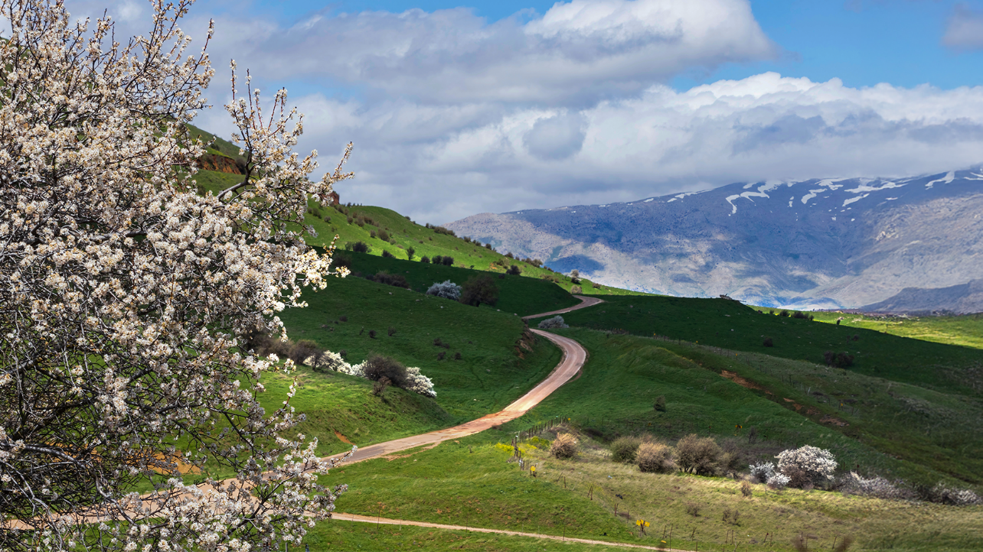




כוח משימה ירוק
שעובד טוב ביחד
קבלת
החלטות
הקשבה
חלוקת
תפקידים
שיתוף
פעולה
מה צריך כדי
להצליח בצוות?
אחריות
אישית
אווירה
חיובית
פתרון
בעיות
לתת
מקום
לאחר
סבלנות
Notes:
5 דקות
נבקש מהתלמידים/ות להעלות יכולות הנדרשות לדעתם/ן לעבודת צוות מוצלחת, לאחר מכן נציג את השקף ונאמר:
כמו שראיתם/ן בעצמכם/ן, נדרשות כל מיני יכולות או במילים אחרות "מפתחות" כדי להצליח לקיים עבודת צוות טובה לאורך הדרך שלנו ככוח משימה.
בעבודת הצוות שלנו במהלך השנה, נצטרך לקבל יחד החלטות, לפעמים גם נצטרך לפתור קונפליקטים בתוך הצוות.
על מיומנויות אלו נדבר היום במפגש. מי יודע/ת מה זו מיומנות?
מיומנות היא יכולת הנרכשת בלימוד ואימון, ממש כמו שריר שניתן לחזק.

Slide 4
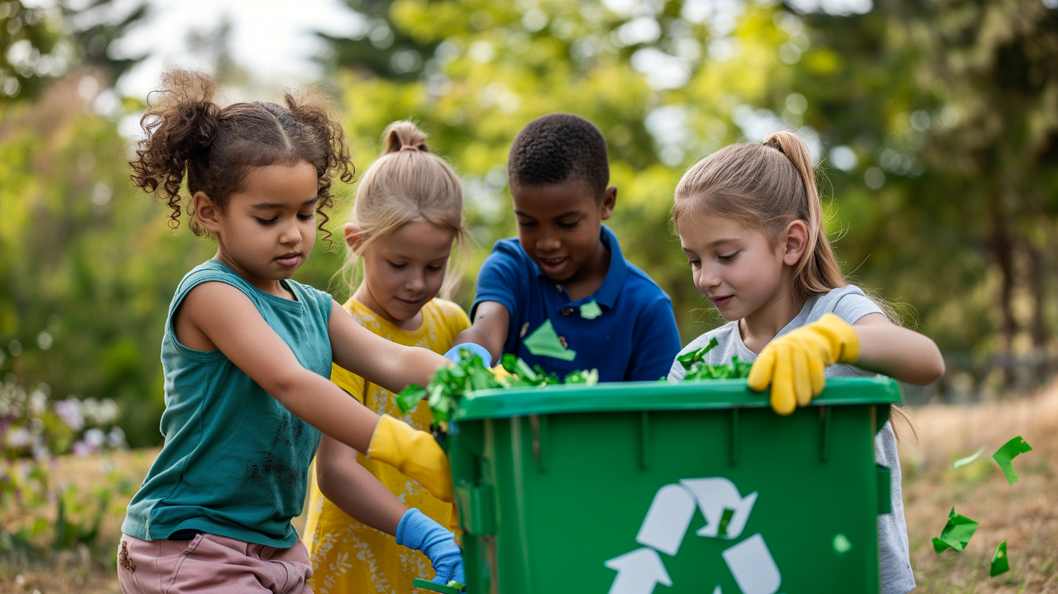

פעילות בקבוצות
לכל קבוצה כרטיסיה עם נושא הקבוצה ומספר שאלות
ערכו דיון בקבוצה שלכם וענו יחד על השאלות - 10 דקות
בסיום, נציג מכל קבוצה יציג את הנושא שלה
ואת התשובות של הקבוצה שלו מול כל המשתתפים
Notes:
כעת, לקראת הפעילות הבאה, נתחלק ל 3 קבוצות - כל קבוצה כ-5 תלמידים. במידה ויש יותר תלמידים ניתן לתת לשתי קבוצות לעסוק באותו נושא, כך שהקבוצות לא יהיו גדולות מידי.
כל קבוצה תקבל כרטיסיה עם כותרת / נושא לשיחה וכמה שאלות, בנוסף, כל קבוצה תקבל מחוון לעבודה בקבוצה הקטנה - 20 דקות פעילות- 10 דקות בקבוצות ו-10 דקות הצגת מסקנות.
על כל קבוצה לערוך דיון פנימי למשך 10 דקות על הנושא שלהם, ולנסות לענות יחד על השאלות שבכרטיסיה.
כל קבוצה מקבלת גיליון בריסטול וטושים כדי לכתוב או לצייר את עיקרי התובנות שלה בנושא, אותן יציגו מול הקבוצה השלמה בסוף הפעילות.
** על הקבוצה לבחור נציג אחד שיציג את הנושא ואת התשובות שעלו מהקבוצה מול שאר המשתתפים/ות.
הכרטיסיות: (מוצגות גם בשקפים הבאים)- מומלץ להדפיס אותן ולחלק לקבוצות.
עבודת צוות-
מהי החשיבות של כל אחד מהמפתחות הללו לעבודת צוות:
אחריות אישית, שיתוף פעולה, חלוקת תפקידים, לתת מקום לאחר, אווירה טובה, סבלנות והקשבה.
פרטו על כל אחד מהמפתחות מדוע הוא חשוב מאוד לעבודת צוות מיטבית.
מה הוא מצריך מאיתנו?
2. קבלת החלטות- קיימו דיון וחשבו יחד, מהם היתרונות והחסרונות של קבלת החלטות בהצבעה לעומת קבלת החלטות בשכנוע?
מהי הדרך העדיפה עליכם?כיצד נדאג לכך שניתן ביטוי לכל חבר/ת צוות במהלך קבלת החלטות קבוצתית?
3. ניהול קונפליקט- תנו דוגמאות לנושאים שיכולים לעורר מחלוקת בצוות על פרויקט משותף, מהן הדרכים שיסייעו לנהל את הקונפליקט בהצלחה?

Slide 5



עבודת צוות
קיימו דיון וחשבו יחד
מהי החשיבות של כל אחד מהמפתחות הללו בעבודת צוות:
חלוקת תפקידים
שיתוף פעולה
אחריות אישית
סבלנות והקשבה
אווירה טובה
לתת מקום לאחר
פרטו על כל אחד מהמפתחות מדוע הוא ממש חשוב להצלחה,
ומה הוא מצריך מאיתנו?
Notes:
צד אחד של הכרטיסיה - הנושא לשיחה והמשימה המרכזית

Slide 6

כרטיסייה לשיחה בנושא עבודת צוות
שבו במעגל, הקריאו את השאלות הבאות וענו עליהן יחד:
שיתוף פעולה: מה קורה כשאין שיתוף פעולה? מה נדרש מאיתנו כדי ליצור שיתוף פעולה?
הקשבה: מדוע כל כך חשובה ההקשבה לאחר כדי להצליח כקבוצה?
איך זה קשור לכך שאני רוצה שיקשיבו לי?
חלוקת תפקידים בצוות: האם במשחק ששיחקנו בתחילת המפגש חילקתם ביניכם תפקידים?
האם כל אחד ידע בדיוק מה התפקיד שלו במשימה? איך זה עזר לכם להצליח במשימה?
מה נדרש מכל אחד ואחת מאיתנו כדי שתהיה עבודת צוות טובה?
פרטו לגבי כל אחד מהמפתחות הללו מדוע הוא חשוב לעבודת צוות טובה:
אחריות אישית, שיתוף פעולה, חלוקת תפקידים, מתן מקום לאחר, סבלנות
כתבו יחד את מסקנותיכם המשותפות על גבי דף והציגו לאחר מכן לכל חברי הקבוצה
Notes:
צד שני של הכרטיסיה- מחוון עם שאלות מנחות עבור התלמידים/ות:
שיתוף פעולה - מה קורה כשאין שיתוף פעולה?מה נדרש מאיתנו כדי ליצור שיתוף פעולה?
הקשבה - מדוע כל כך חשובה ההקשבה לאחר כדי להצליח כקבוצה? איך זה קשור לכך שאני רוצה שיקשיבו לי?
חלוקת תפקידים בצוות - האם במשחק ששיחקנו בתחילת המפגש חילקתם ביניכם תפקידים?האם כל אחד ידע בדיוק מה התפקיד שלו במשימה?
איך זה עזר לכם להצליח במשימה?
עבודת צוות מצריכה ממני- קבלת השונה, יוזמה, להכיר את מקומי בצוות, הכרת החוזקות שלי ושל האחר, להיות בנתינה
לתת מקום לאחר- זה משהו חשוב שנדרש מאיתנו כדי ליצור שיתוף פעולה טוב עם האחרים. מה זה אומר לדעתכם?ומה החשיבות של נתינת מקום למגוון דעות, יכולות וצרכים בצוות?
סבלנות – בזמן שמישהו אחר מדבר, מסביר רעיון, או פועל בצורה מסוימת שלא תואמת בדיוק את איך שאני חושב/ת, מה אני עלול/ה להרגיש?
איפה ומתי נדרשת לדעתכם סבלנות בעבודת צוות?
עבודת צוות מצריכה ממני סבלנות וסובלנות, הכרה במגוון דעות, הכרה בחשיבות הלכידות והאחדות בקבוצה יחד עם חשיבות השוני בין החברים/ות.

Slide 7


קבלת החלטות
קיימו דיון וחשבו יחד
מהם היתרונות והחסרונות של קבלת החלטות בהצבעה לעומת קבלת החלטות בשכנוע, הצבעה או פשרה?
מהי הדרך העדיפה עליכם?
אילו דרכים אתם מכירים לקבלת
החלטה משותפת?
כיצד נדאג לכך שכל חבר צוות יבוא
לידי ביטוי וישמיע את דעתו / קולו
במהלך קבלת ההחלטות?
מדוע חשוב לכבד החלטה משותפת
בקבוצה גם אם היא נוגדת את דעתי?
Notes:
צד אחד של הכרטיסיה - הנושא לשיחה והמשימה המרכזית

Slide 8
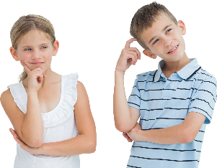
כרטיסייה לשיחה בנושא קבלת החלטות
שבו במעגל, הקריאו את השאלות הבאות וענו עליהן יחד:
אילו דרכים אתם מכירים לקבלת החלטה משותפת?
מהם היתרונות והחסרונות של קבלת החלטות בהצבעה לעומת קבלת החלטות בשכנוע
כתבו יתרונות בולטים לשיטת ההצבעה, לשיטת השכנוע ולשיטת הפשרה
מהי הדרך העדיפה עליכם? כיצד נדאג לכך שניתן ביטוי לכל חבר צוות במהלך קבלת
ההחלטות, מדוע חשוב לכבד ההחלטה משותפת, גם אם היא לא מבטאת את דעתי?
מה נדרש מכל אחד ואחת מאיתנו כדי שנקבל החלטות בצורה טובה?
כיצד נדאג שכל חבר בקבוצה יוכל לבטא את קולו או דעתו בעת
שנקבל החלטות כקבוצה?
כתבו יחד את מסקנותיכם המשותפות על גבי דף והציגו לאחר מכן לכל חברי הקבוצה
Notes:
צד שני של הכרטיסיה- מחוון לשיחה בנושא קבלת החלטות-
קיימו דיון וחשבו יחד,
אילו דרכים אתם מכירים לקבלת החלטה משותפת?
מהם היתרונות והחסרונות של קבלת החלטות בהצבעה לעומת קבלת החלטות בשכנוע, הצבעה או פשרה?
מהי הדרך העדיפה עליכם?
כיצד נדאג לכך שכל חבר צוות יבוא לידי ביטוי וישמיע את דעתו / קולו במהלך קבלת ההחלטות?
מדוע חשוב לכבד החלטה משותפת בקבוצה גם אם היא נוגדת את דעתי?
הנחיה למורה לחיזוק הקבוצה:
הצבעה: יתרונות- כל משתתף/ת מקבל/ת ביטוי לקולו/ה, הרוב קובע, החיסרון- המיעוט לא מקבל מענה לצרכים שלו או ביטוי לרעיון שלו.
שכנוע: הזדמנות לכל אחד להציג את הצד שלו, הזדמנות לשינוי דיעה או עמדה אצל האחר.
פשרה: כל אחד מקבל ביטוי ומענה לחלק מהצורך שלו.
שלבים בקבלת החלטות:
הגדרת הבעיה
איסוף מידע על הבעיה
גיבוש אפשרויות חלופיות
הערכה של החלופות
בחירת חלופה
משוב

Slide 9


ניהול קונפליקט
קיימו דיון, חישבו יחד ומצאו דוגמאות ל:
נושאים שיכולים לעורר מחלוקת בעבודה בצוות על פרויקט
מהן הדרכים שיסייעו לנהל את הקונפליקט בהצלחה?
מה לדעתכם יסמן לנו שהצלחנו
באמת בפתרון בעיות בצוות?
Notes:
צד אחד של הכרטיסיה - הנושא לשיחה והמשימה המרכזית

Slide 10
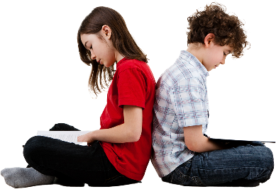
כרטיסייה לשיחה בנושא ניהול קונפליקטים
שבו במעגל, הקריאו את השאלות הבאות וענו עליהן יחד:
מהו קונפליקט בקבוצה?
מה יכול להוביל לקונפליקט בקבוצה שלנו?
מהן הדרכים שיסייעו לנו לנהל קונפליקט בהצלחה?
מה נדרש מכל אחד ואחת מאיתנו כדי שנוכל לנהל היטב קונפליקטים ביננו?
מה יסמן לנו שהצלחנו לפתור את הבעיה?
כתבו יחד מסקנות משותפות על גבי דף והציגו לאחר מכן לכל חברי הקבוצה
Notes:
צד שני של הכרטיסייה- מחוון לשיחה בנושא ניהול קונפליקט:
הרחבה למורה:
ניהול קונפליקטים:
מהו קונפליקט?
מצב של חוסר הסכמה או חוסר התאמה בין שני צדדים או יותר.
מה יכול להוביל לקונפליקט בקבוצה?
נושא – מה יהיה נושא הפרויקט?
זמן – מתי ניפגש להכנת הפרויקט?
מקום – איפה ניפגש להכנת הפרויקט?
תפקידים – מה יהיה התפקיד של כל חבר/ה בקבוצה?
תוצר – מה יהיה התוצר הסופי? מצגת, סרטון, דגם וכדומה
הצגה – איפה נציג את התוצר?בפני מי?
שותפים – מי יהיו השותפים שלנו בהכנת הפרויקט?
מהן הדרכים שיסייעו לנהל קונפליקט בהצלחה?
לדוגמה: הבנת צורכי הזולת, התחשבות באחר, גמישות מחשבתית, ויתור, חשיבה יצירתית ועוד.
מה יסמן לנו שהצלחנו לפתור את הבעיה?
כאשר כל הצדדים מרגישים מרוצים מהפתרון, כאשר כולם עדין מלאים מוטיבציה להמשך, כאשר כולם מסוגלים להמשיך לשתף פעולה, כאשר כל הצדדים מרגישים שהקשיבו להם וראו את הצרכים שלהם.

Slide 11
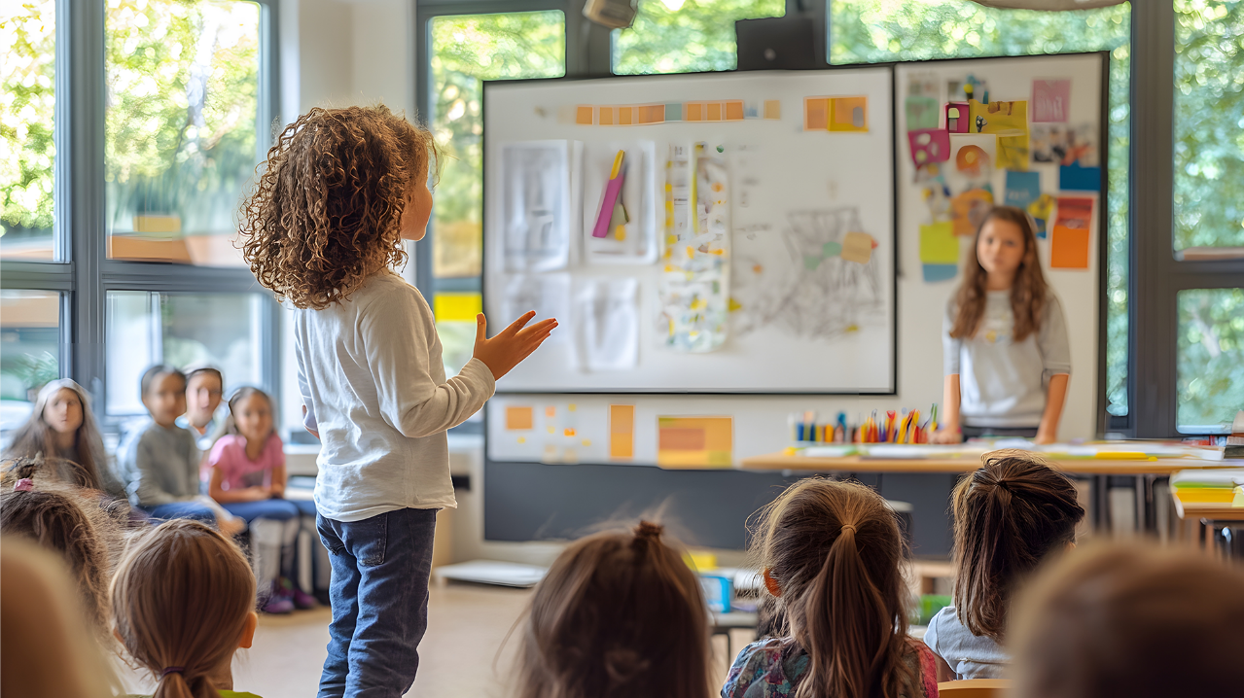

זמן הצגת מסקנות
נציג מכל צוות מוזמן להציג למשך2-3 דקות את התובנות
שעלו בצוות
Notes:
כעת, נזמין נציג/ה מכל קבוצה לעמוד מול הכיתה, עם גיליון התובנות הצבעוני שהקבוצה שלו/ה הכינה.
הנציג/ה יקריא/ תקריא את השאלות שהקבוצה קיבלה, ואז את התובנות בליווי הסבר קצר 2 דקות על כל תובנה.
הערה למורה: בשקפים הבאים - 12-20, מופיעים בזה אחר זה "מפתחות לדרך" לכוח המשימה הירוק. מדובר במיומנויות חשובות לעבודה בקבוצה.
בהתאם לזמן העומד לרשותך וליכולת הקשב של הקבוצה, ניתן לעבור על כל השקפים ולשוחח על כל הנושאים, וניתן לחילופין לבחור שקפים בודדים ולא להציג את כולם.
ניתן גם כמובן לחלק את המפגש הזה לשני מפגשים וכך להספיק להתעמק בזמן מספק בכל שקף ושקף.

Slide 12
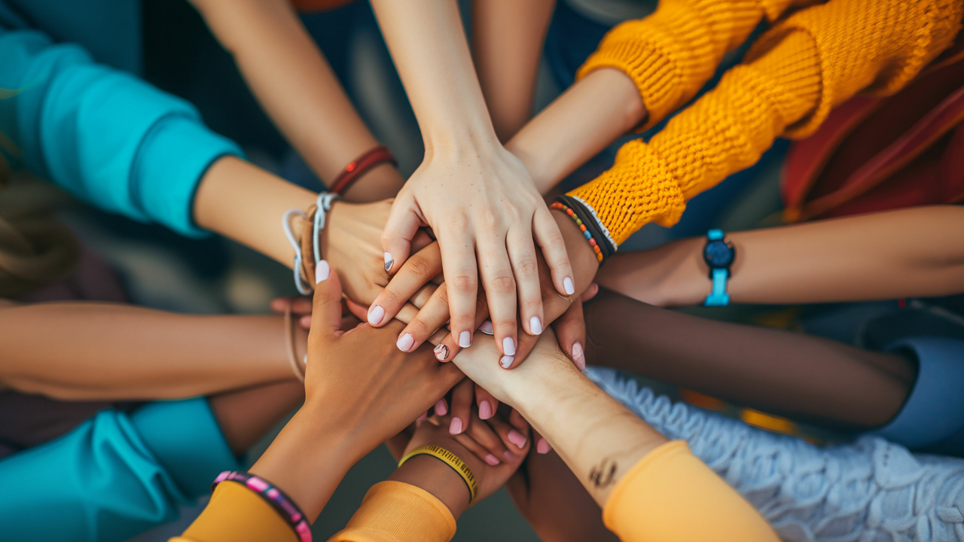
שיתוף פעולה
מחויבות
להיות
בנתינה
ערבות
הדדית
גמישות
כבוד הדדי
תקשורת
טובה
מטרה
משותפת
Notes:
נשאל את המשתתפים/ות - אילו מיומנויות/ יכולות נדרשות מאיתנו כדי להצליח לקיים שיתוף פעולה מיטבי בקבוצה שלנו?
מטרה משותפת - הכרחית כדי לקיים עבודת צוות טובה, כאשר לכולם יש מטרה אחת ברורה, מוסכמת וידועה.
ערבות הדדית - מצב בו כולם דואגים לכולם וכולנו אחראים אחד על השני, כך שכולנו נוכל לעזור אחד לשני להגיע למטרה המשותפת שלנו.
בתהליך שנעבור יחד, נעבוד היטב ביננו בעזרת תקשורת טובה, בשיח מכבד כמובן.
תוך כדי התהליך חשוב שכולנו נהיה מחוייבים לתהליך ונתגייס לעשות את הכי טוב שאנחנו יכולים.
בתהליך שנעבור, חשוב להיות בנתינה, לתת מהחוזקות שיש לנו לקבוצה.
כל זה יצליח לקרות כאשר נכבד זה את זו ונשמור על גמישות, גם במחשבה וגם בפעולה.

Slide 13
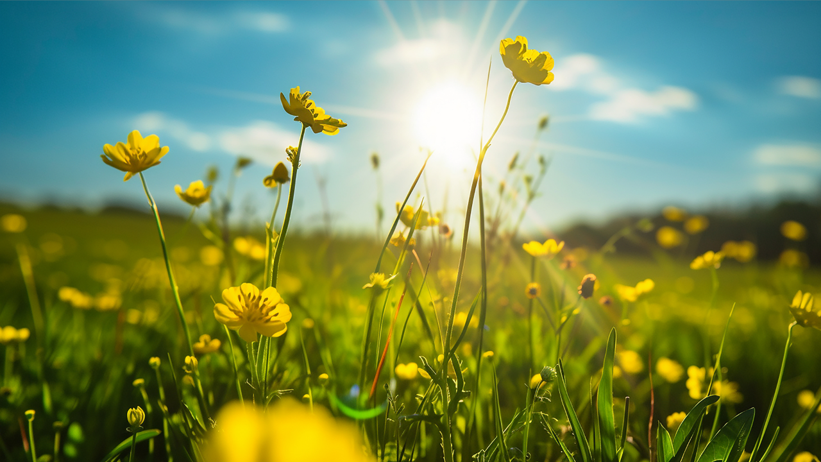
הקשבה
קשר עין
פתיחות
סובלנות
שיתוף
והשתתפות
כבוד לאחר
אמפתיה
Notes:
נשאל את המשתתפים/ות -
מדוע כל כך חשוב לנו להקשיב לאחר כדי להצליח?
מה מצריכה ממני הקשבה?
הקשבה דורשת ממני להיות סובלני, להצליח לקבל את האחר והשונה ממני, לקבל דעות שהן אחרות משלי ונקודות מבט שונות.
הקשבה דורשת ממני לכבד את האחר, ואפילו להכיר בכך שנקודת המבט האחרת עוזרת לי לצמוח ולהתפתח לכיוונים חדשים.
הקשבה מבקשת ממני את שיתוף הדעות שלי והשתתפות בתהליך כחלק מהצוות.
הקשבה דורשת ממני פתיחות, לנסות לראות את נקודת המבט מכיוון אחר שלא ראיתי לפני כן.
הקשבה אמפטית מחייבת אותי "להיכנס לנעליים של האחר" מבלי לשפוט אותו, לנסות להבין את הצד שלו.
הקשבה דורשת מאיתנו להיות בקשר עין עם האדם שאנו מקשיבים לו.

Slide 14
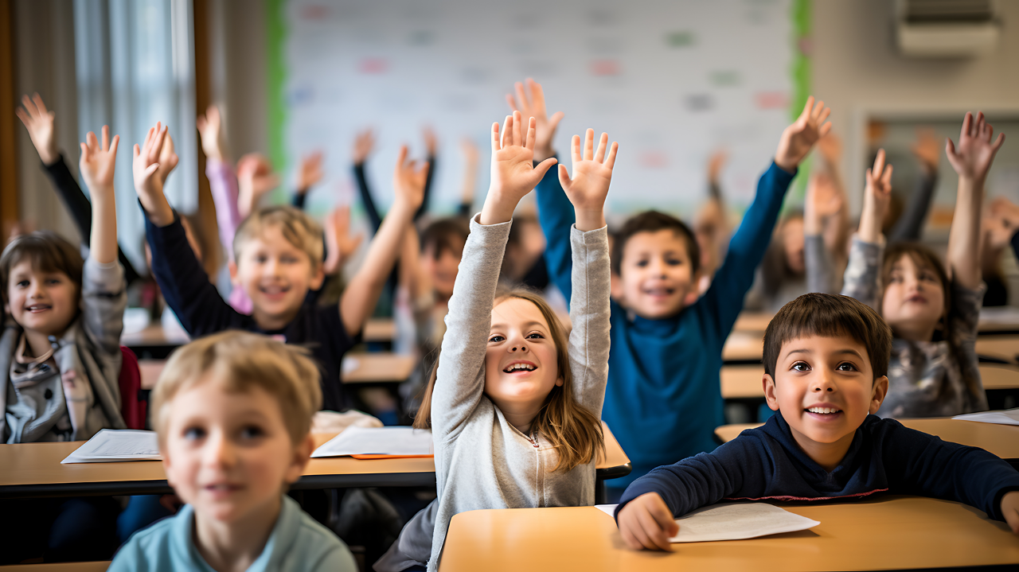
חלוקת תפקידים
הכרה
בשונה
זיהוי
החוזקות
שלי
להיות
בנתינה
זיהוי
חוזקות חברי
הצוות שלי
יוזמה
אישית
מודעות
חברתית
מקומי
בצוות
Notes:
נשאל את המשתתפים/ות- מהי חשיבותה של חלוקת התפקידים בצוות וכיצד זה מייעל את העבודה המשותפת?
חלוקת תפקידים מצריכה ממני הכרה בשונות שקיימת בין החברים/ות בקבוצה שלי.
הכרת החוזקות שלי (במה אני טוב/ה במיוחד), והכרת החוזקות של שאר חברי הצוות כך שכל אחד יוכל לתרום במסגרת החוזקות שלו.
היא דורשת ממני ליזום, להיות עצמאי ולהיות בנתינה בתוך הצוות שלי.
דורשת ממני להכיר את מקומי בצוות, ולהכיר את מקום האחרים סביבי.

Slide 15
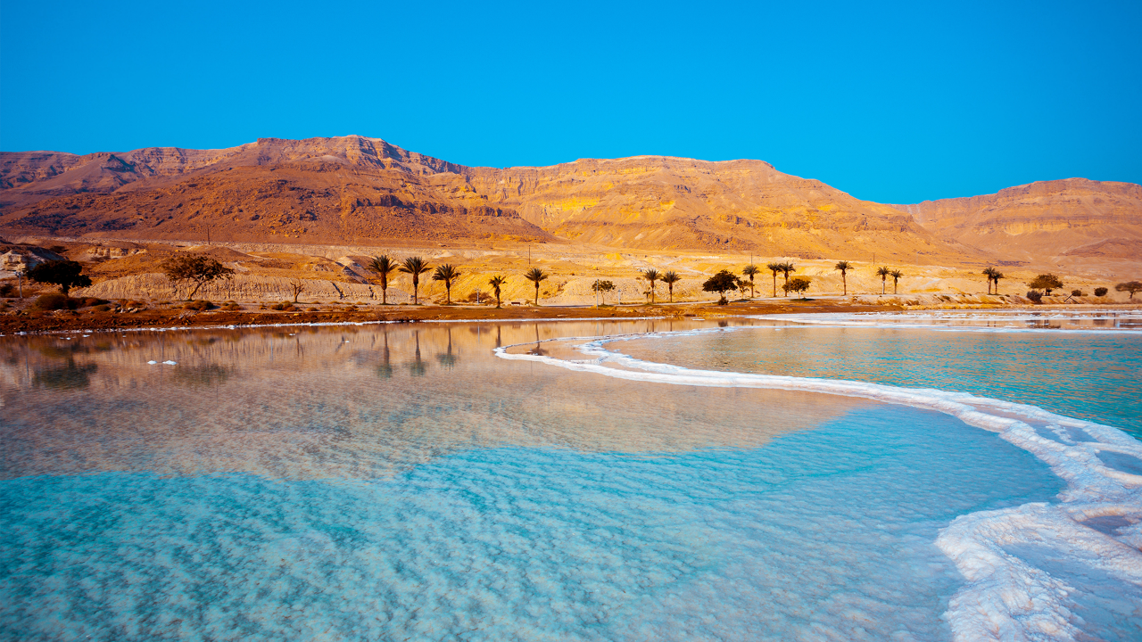
לתת מקום לאחר
יש
מקום
לכולם
חשיבות
אחדות ושונות
הצוות
שיתוף
והשתתפות
לסמוך
אחד על
השני
מגוון דעות
מקומי
בצוות
Notes:
נשאל את המשתתפים/ות- מה אני צריך/ה כדי להצליח לתת מקום לאחר?
מה החשיבות של נתינת מקום למגוון דיעות בצוות?
חשוב שנכיר בחשיבות האחדות בצוות שלנו, ויחד עם זאת ניתן מקום לשונות בצוות, ולנקודות מבט שונות שיש לנו על נושאים מסוימים.
חשוב שנצליח לסמוך אחד/ת על השני/ה בצוות וכך נוכל לתת מקום בטוח לכל אחד/ת בצוות.
עלינו לאפשר ביטוי למגוון דעות כדי להפוך את הפרויקט שלנו למוצלח ויציב.
חשוב לזכור ולהזכיר שיש מקום לכולם, ולאפשר לכולם להשתתף באופן שווה בשלב התכנון ובשלב היישום.
כאשר אני מכיר/ה את מקומי בצוות, אני יכול/ה בקלות לתת מקום לאחר מבלי לחשוש לאבד את מקומי.

Slide 16
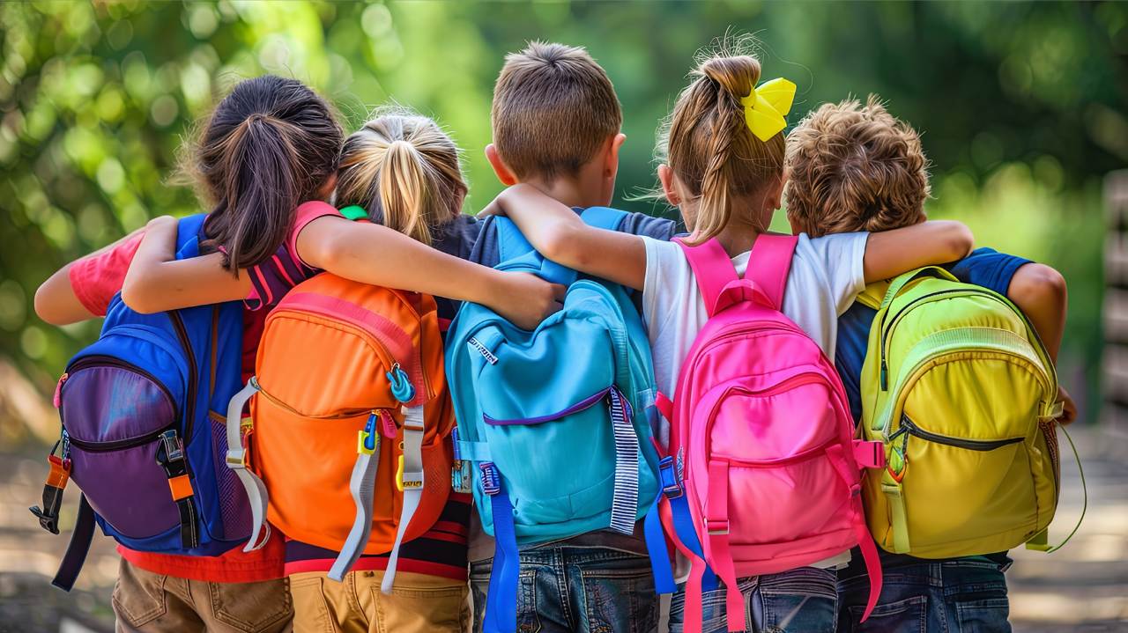
סבלנות
מודעות
עצמית
כבוד
סובלנות
ניהול
עצמי
אמפתיה
ערבות
הדדית
Notes:
נשאל את המשתתפים/ות- מדוע סבלנות כה חשובה לעבודת צוות טובה ומה היא דורשת ממני?
כדי להיות סבלני, אני צריך להרגיש כבוד למי שמדבר.
כדי לגלות סבלנות לעיתים נדרשת ממני אמפתיה כלפי החבר/ה שמדבר/ת, כלומר לשים את עצמי בנעליו.
חשוב שתהיה לי סבלנות להקשיב לאחר/ת גם כאשר הדברים שנאמרים על ידו/ה לא זהים לדעתי.
חשוב שתהיה לי מודעות עצמית וגם איפוק כדי שאוכל להקשיב ולא רק לחכות לתור שלי לדבר.
בגלל שאנו יוצרים ערבות הדדית בצוות, חשוב מאוד שנקפיד להתייחס זה לזו ביתר סבלנות. כמובן, שבנוסף, חשוב לכל אחד/ת מאיתנו שיהיו סבלניים גם כלפינו.

Slide 17
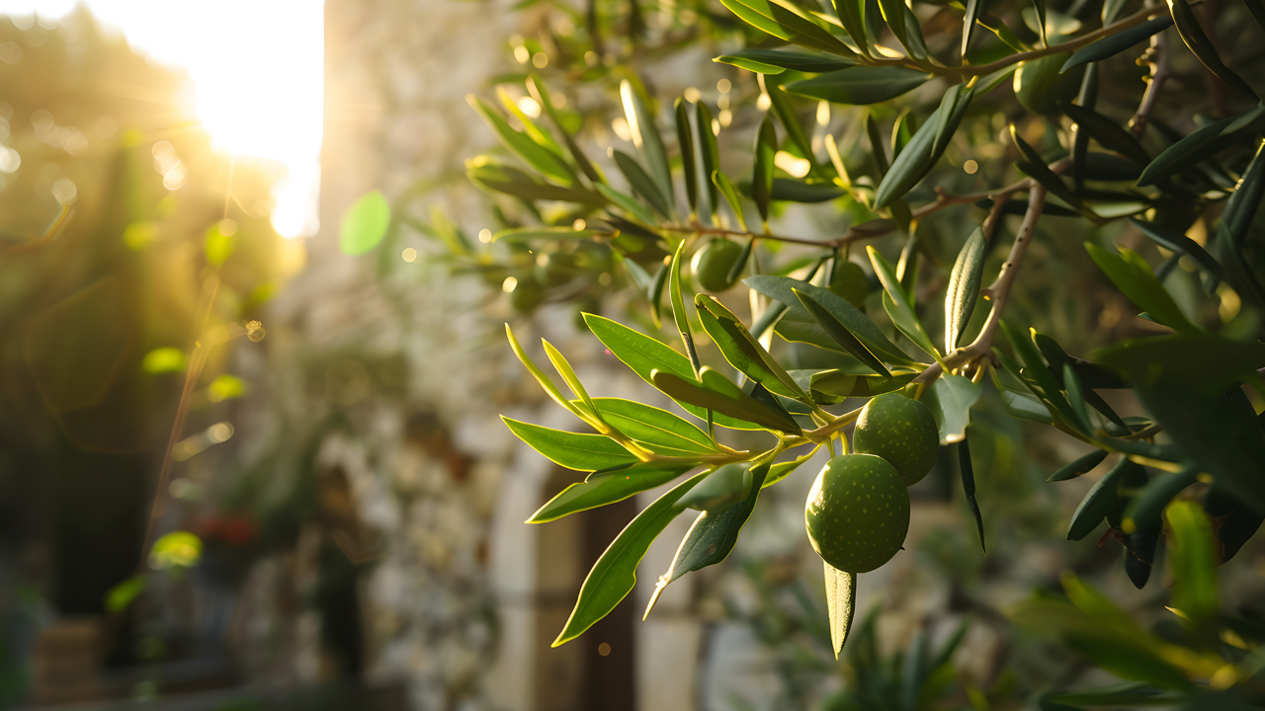
אחריות אישית
שליטה
בדחפים
הכוונה
עצמית
מעורבות
חברתית
זיהוי
רגשות
מוטיבציה
ערבות
הדדית
Notes:
נשאל את המשתתפים/ות- איפה באה לידי ביטוי האחריות האישית שלי בעבודה צוות?
האחריות האישית שלי כוללת:
שליטה בדחפים שלי, לא כל דבר שבא לי מיד אני מקבל/ת.
מוטיבציה אישית שלי, התחושה הפנימית שאני רוצה להתקדם ולהצליח.
הכוונה עצמית שלי בתוך התהליך שתכננו יחד.
מעורבות חברתית שלי בתוך תכנון והקמת הפרויקט שלנו.
זיהוי הרגשות שלי ורגשות חברי הצוות שסביבי תוך כדי עבודה משותפת. כך תגבר הרגישות שלי לסביבה, כך אוכל לזהות אם אני או מישהו מסביבי נפגענו ממשהו או מישהו אחר, ולהתייחס לזה.
אחריות אישית מסייעת לחזק את הערבות ההדדית.

Slide 18
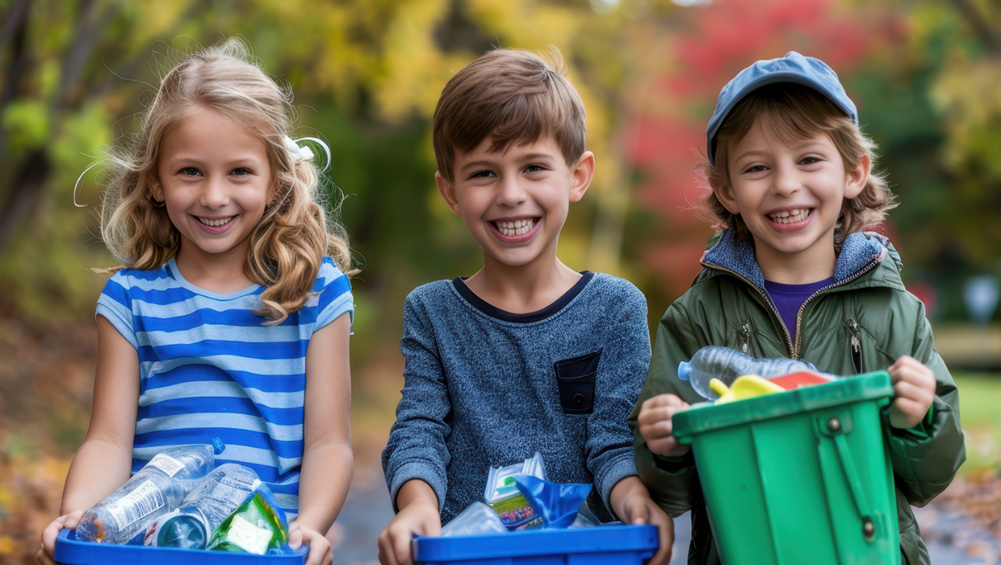
אווירה חיובית
מצב רוח
מרומם
צחוק
וכיף
קלילות
חיזוק
המורל
בצוות
חשיבה
חיובית
Notes:
נשאל את המשתתפים/ות- מדוע לדעתכם/ן חשוב שתהיה אווירה חיובית בעבודה הצוות?
אווירה חיובית מחזקת את המורל שלנו ומביאה אותנו לבצע את המשימות שלנו בהנאה, בקלילות ובאופן פתוח ויצירתי יותר.
כאשר חברי/ות הצוות במצב רוח מרומם הרבה יותר קל להיות קשובים וסבלניים זה לזו, להיות פתוחים לרעיונות חדשים, לדרכי פעולה שונות מהרגיל.
צחוק ושמחה בתוך הצוות הופכים את החוויה למהנה הרבה יותר. הדרך חשובה לא פחות מהתוצר הסופי - לעיתים אפילו יותר.
חשיבה חיובית עוזרת לנו לראות את הטוב בכל אירוע שקורה בצוות ולהפיק מכל מצב את הטוב ביותר.

Slide 19
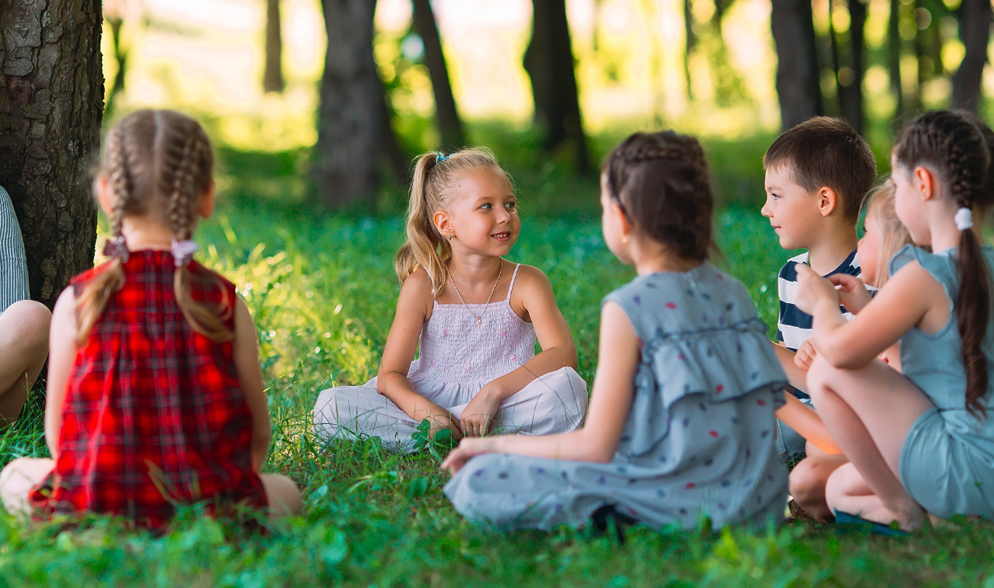
פתרון בעיות
כבוד
איפוק
התחשבות
הבנת
צרכי הזולת
אחריות
גמישות
מחשבתית
Notes:
נשאל את המשתתפים/ות- מה אנו צריכים/ות כדי להצליח לפתור בעיות בצוות שלנו בצורה טובה?
להיות מסוגלים להתאפק בנוגע לתגובות שלנו.
לקחת אחריות על החלק שלנו.
לשמור על גמישות מחשבתית ולא "להינעל" על משהו אחד בלבד. לפתח חשיבה יצירתית, לנסות למצוא פתרונות יצירתיים לכל בעיה.
לנסות להבין את הצרכים של שאר חברי הצוות.
להתחשב באחרים ולכבד את האחר.
לעיתים צריך גם לדעת להתפשר/ לוותר.

Slide 20
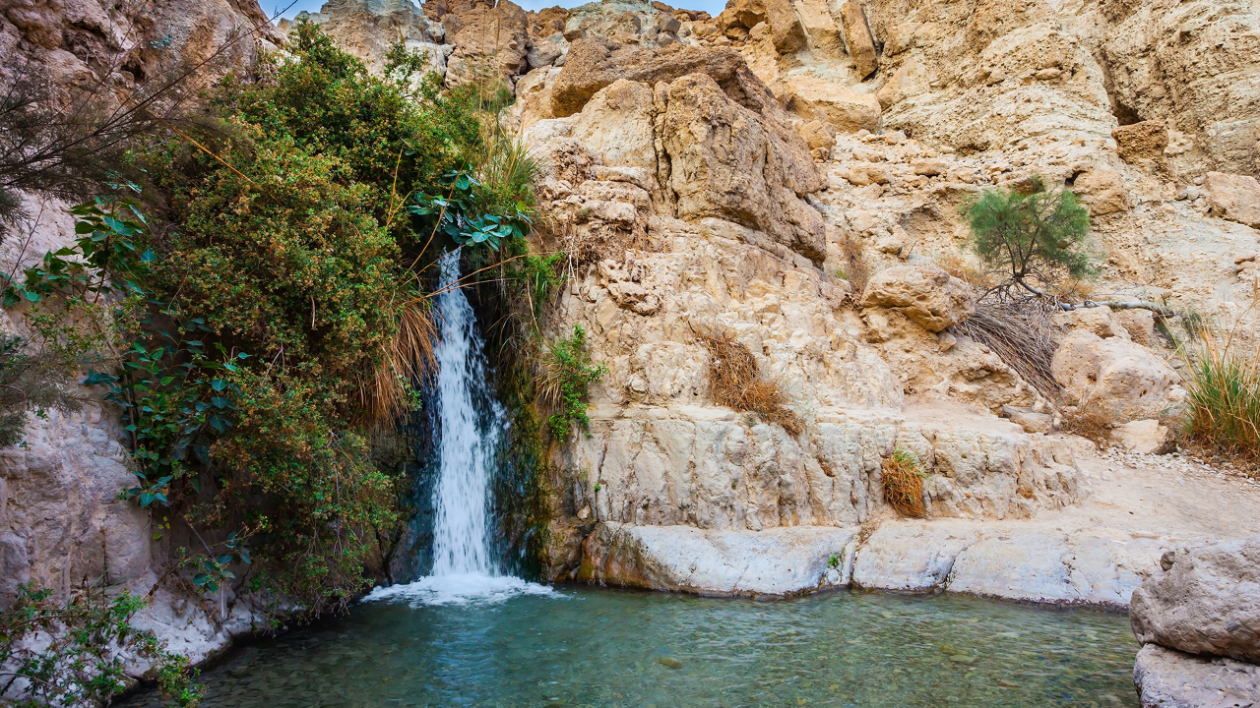
קבלת החלטות
זיהוי
בעיות וניתוח
מצבים
מקום
לביטוי
חופשי
חשיבה
ביקורתית
הצבעה/
שכנוע/
פשרה
אחריות
מוסרית
אחריות
אישית
Notes:
נשאל את המשתתפים/ות- מה נדרש מאיתנו כדי לקבל החלטות טובות ואחראיות יחד?
כדי שנצליח להסכים ולקבל יחד החלטות בקבוצה ישנן כמה דרכים לפעול. עלינו להחליט מהי הדרך העדיפה על הקבוצה שלנו: הצבעה, שכנוע או פשרה.
יכול להיות שנשתמש ביותר מדרך אחת במהלך הפרויקט המשותף שלנו.
מה נדרש מאיתנו בעת קבלת החלטות בקבוצה?
חשיבה ביקורתית, האפשרות להציף שאלות על מקרה או מצב שאין לו תשובות ברורות.
עלינו לנסות לזהות בעיות ולנתח מצבים המובילים לצורך לקבל החלטה.
לדעת להבדיל בין החלטות קריטיות וחשובות להחלטות קטנות ושוליות.
להצליח לראות את המצב מנקודת מבט רחבה, לראות את כל הצדדים.
לפתח אחריות אישית ואחריות מוסרית בהחלטות שלנו, לוודא שהן לא פוגעות באף אחד.
לאפשר ביטוי חופשי לעמדת חברי הצוות בנושא מסויים עליו נרצה להחליט.

Slide 21

עכשיו, כשבידכם צרור המפתחות לדרך המשותפת שלנו
נוכל לצאת לדרך
ולהצליח לעשות שינוי משמעותי
יחד!
Notes:
נסכם:
כעת, כאשר יש בידכם את צרור המפתחות להצלחה בעבודה המשותפת, הגיע הזמן לצאת לדרך -
לבחור את הנושא שבו נתמקד, ולבחור את השינוי שנביא יחד לעולם.
בהצלחה!
מקורות מידע למצגת:
https://meyda.education.gov.il/files/Shefi/SEL/Mazeget_Meargenet.pdf
https://pop.education.gov.il/teaching-tools/teaching-practices/search-teaching-practices/classroom-conflict-management/
https://meyda.education.gov.il/files/Pop/0files/Annual-theme/tashpad/listening.pdf
https://meyda.education.gov.il/files/Shefi/SEL/Praktikot_Meyumanuyot_SEL.pdf
https://pop.education.gov.il/tchumey_daat/heart-key/elementary/teaching-materials/team-work-f/

